Slide 1
臨床教育学
授業に関する説明

Slide 2
成績評価
授業後の掲示板への書き込み、あるいは、「レポート」(標準設定ワードで４枚以上)
テキストおよび掲示板は
http://www.asahi-net.or.jp/~fl5k-oot
にある。(「臨床教育学」)
・ 掲示板は、番号は ph1７のあとに学籍番号
・ 投稿パスワードは Edu-630
必ず英数半角で、正しく書く。
・文章はパソコンに保存してから、掲示板にアップ

Slide 3
臨床教育学の発生１
人は大人になるために、社会で労働する能力と、社会の規範を身につける必要
共同体内で大人から伝授→分業・身分化で、その内部で能力、規範はより広く（ムラ→村）
学校の発生（支配の知識を学ぶ・余暇）
能力は高低で内部で階層化・規範は逸脱行為として対応（処罰・聖職者が対応）

Slide 4
臨床教育学の発生２
身分社会は、逸脱行動は共同体内部で処理（宗教が規範の権威として対応）ｃｆ懺悔室
身分社会の崩壊→逸脱行動の対応の変化
自分で人生選択をする必要→ストレス・不安
地域的規範力の低下（自殺の増加 デュルケム）
宗教規範力の低下（宗教の分裂・科学の発展）
宗教の権威低下（「神は死んだ」）聖職者からセラピストへ（１９世紀末に心理学・フロイト）

Slide 5
臨床教育学の発生３
学問・治療法として心理臨床の発展（２０Ｃ）
日本 医学部（精神医学）文学部心理学科（動物の実験心理学）教育学部教育心理学科（人間の心理学、一部に臨床心理学者）
臨床教育学の登場（実質は臨床心理学）
１９８８年京都大学大学院臨床教育学講座
１９９８年教育人間学講座と統合
臨床心理士も１９８８年から認定

Slide 6
臨床教育学の発生４
教員養成課程の事情（採用の激減期に、再編→生活指導・道徳教育の専門家が「臨床教育学」で生き残りを図る。
文教大学 臨床心理学科設立時に文部省の指導で「臨床教育学演習」と「文献講読」が入り、当初「教育哲学」が心理学科設立時に「臨床教育学」となり、演習と文献講読が廃止。
心理学の系統と教育学の系統が併存している。独自の学問領域になるかは、不確定

Slide 7
バブルと「喪失世代」
８０年代から９０年代初頭のバブル
「光」は一部の大人・子どもには負の要因
浪費傾向の大人の姿
子ども自身が大金をもつことも
「影」は直接的負の要因に
地上げで家を失う・犯罪や自殺が目立つ
女子高生監禁殺人(89)名古屋アベック殺人(88) 鹿川君いじめ自殺(86)
９４年大河内君自殺でスクールカウンセラー

Slide 8
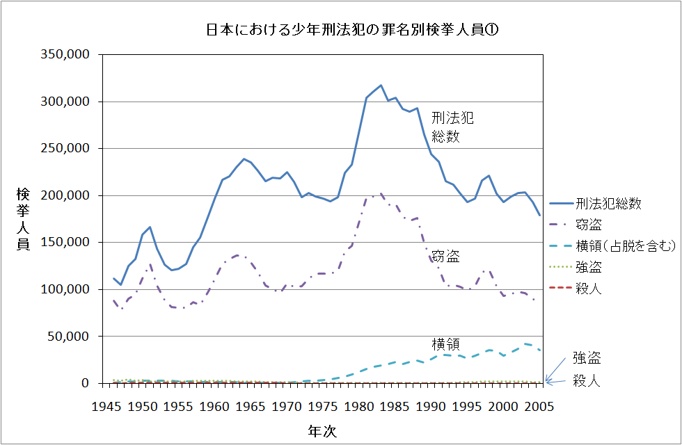

Slide 9
臨床心理学と教育学
共通性
人が人に目的的に働きかける行為
文明の発達とともに古い。しかし、形態は変化
「科学」というよりは「実践的学問」
相違
価値観的立場と価値相対主義（いじめで考える）
すべての人が対象と問題を抱えた人が対象
＊ジャクリーヌ・デュ・プレをめぐって

Slide 10
アレントの理論
「人間の条件」 労働・仕事・活動
公的生活が成立することが人間の条件
自由な討論(公開制 オープンであることが大切)
多様性の承認
平等
私的生活は奪われること
コミュニケーションによって、相互に情報の共有
差異性を認めた上で、自由に議論

Slide 11
アレント理論の応用
徹底的に差異を容認する。しかし、
日本的同心円的構造→同調性の強制
規範→守ることを強制
コミュニケーションをはかる。しかし、
プライバシーの壁（ｃｆ 作文等）
聞く力・話す力

